Slide 1







Mến gửi quý thầy cô!
Bộ bài giảng Tiếng Anh 1 - 4 Global này được biên soạn bởi MsPham, là công sức lao động và là tâm huyết của MsPham. Vì vậy, khi đăng kí nhận bài giảng, quý thầy cô được tùy ý chỉnh sửa cho phù hợp mục đích giảng dạy của mình.
Tuy nhiên, mọi hình thức chia sẻ, trao đổi, mua bán, cho tặng bộ bài giảng này đều vi phạm và là ăn cắp.
Kính mong thầy cô cùng mình giữ gìn sự cao quý của nghề giáo và cùng nhau tôn trọng công sức của đồng nghiệp.
Trân trọng!
MsPham – 0936082789
Unit 11
MsPham
0936082789
Lesson 1 – Period 1

Slide 2

Mến gửi quý thầy cô!
Bộ bài giảng Tiếng Anh 1 - 4 Global này được biên soạn bởi MsPham, là công sức lao động và là tâm huyết của MsPham. Vì vậy, khi đăng kí nhận bài giảng, quý thầy cô được tùy ý chỉnh sửa cho phù hợp mục đích giảng dạy của mình.
Tuy nhiên, mọi hình thức chia sẻ, trao đổi, mua bán, cho tặng bộ bài giảng này đều vi phạm và là ăn cắp.
Kính mong thầy cô cùng mình giữ gìn sự cao quý của nghề giáo và cùng nhau tôn trọng công sức của đồng nghiệp.
Trân trọng!
MsPham – 0936082789

Slide 3

MsPham
0936082789
WARM UP

Slide 4

MsPham
0936082789
https://www.youtube.com/watch?v=3EDzQeh7mWE

Slide 5

Vocabulary
MsPham
0936082789

Slide 6

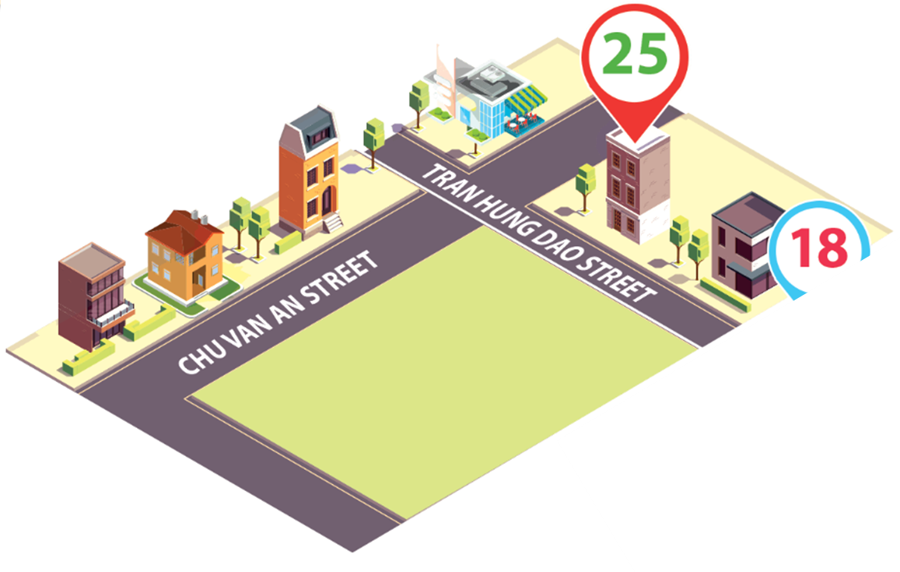
Vocabulary
street
/striːt/
MsPham
0936082789
(con) đường

Slide 7
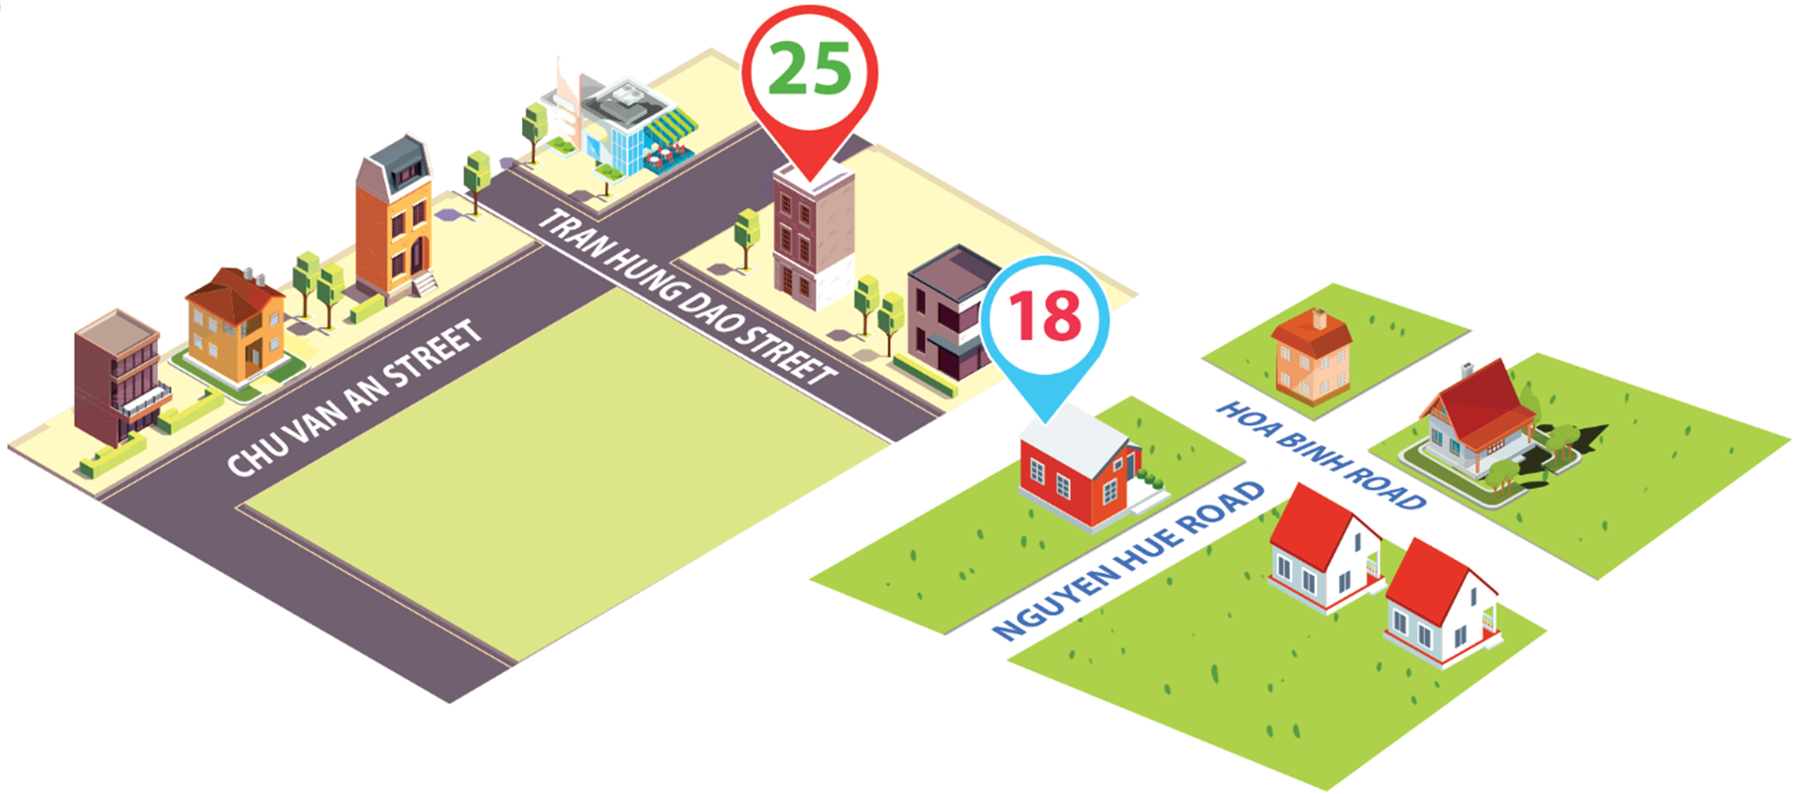
Vocabulary
road
/rəʊd/
MsPham
0936082789
(con) đường

Slide 8

Vocabulary
My home
My home
live
/liv/
MsPham
0936082789
sống

Slide 9
Vocabulary
road
: (con) đường
MsPham
0936082789
street
: (con) đường
live
: sống

Slide 10
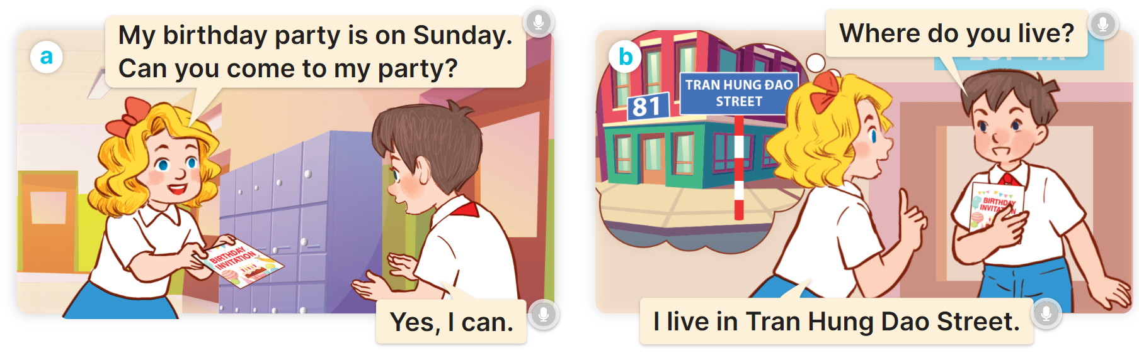

1
Look, listen and read.
MsPham
0936082789
MsPham
0936082789

Slide 11
Structure
MsPham
0936082789

Slide 12

1
Cách hỏi và trả lời bạn sống ở đâu?
Where do you live?
(Bạn sống ở đâu?)
I live at + number + name of street/road.
MsPham
0936082789
I live in + name of street/road.
(Tớ sống ở ______.)

Slide 13
Practice
MsPham
0936082789

Slide 14

2
Listen, point and say.
Where do you live?
I live _________.
MsPham
0936082789
in Tran Hung Dao Street
in Quang Trung Road
at 81 Tran Hung Dao Street
at 9 Quang Trung Road

Slide 15
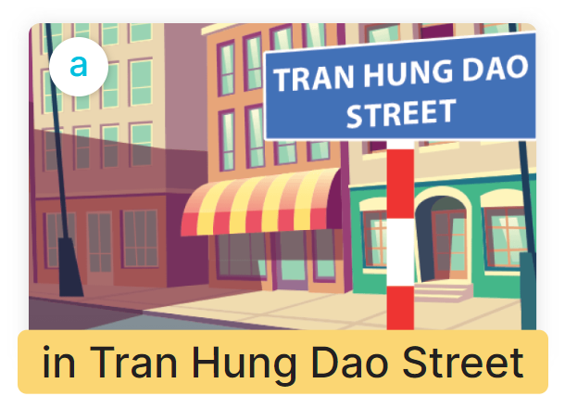

2
Listen, point and say.
MsPham
0936082789
Where do you live?
I live in Tran Hung Dao Street.

Slide 16
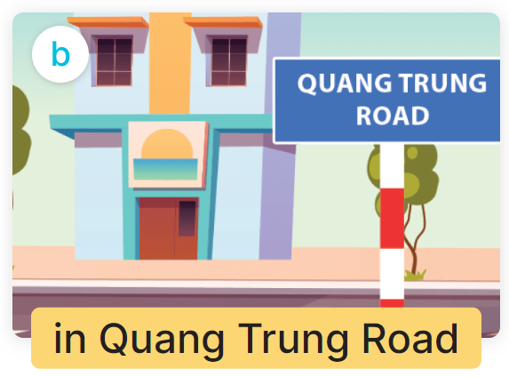


2
Listen, point and say.
MsPham
0936082789
Where do you live?
I live in Quang Trung Road

Slide 17
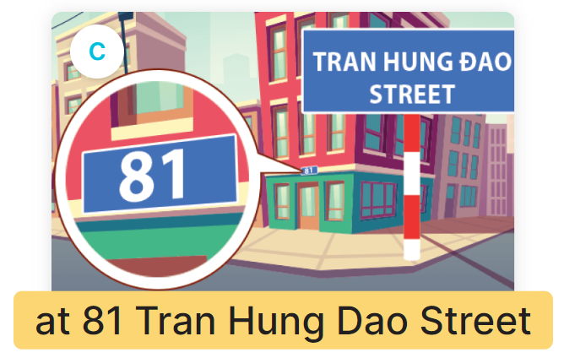

2
Listen, point and say.
MsPham
0936082789
Where do you live?
I live at 81 Tran Hung Dao Street.

Slide 18
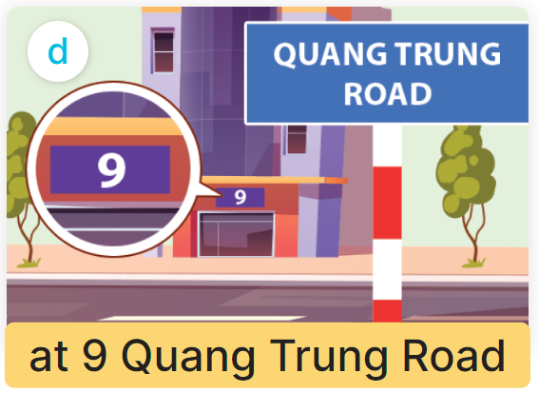

2
Listen, point and say.
MsPham
0936082789
Where do you live?
I live at 9 Quang Trung Road.

Slide 19
2
Listen, point and say.
Where do you live?
I live _________.
MsPham
0936082789
in Tran Hung Dao Street
in Quang Trung Road
at 81 Tran Hung Dao Street
at 9 Quang Trung Road

Slide 20








FEEDING GOLDFISH
Mỗi câu trả lời đúng là
CÂU THẦN CHÚ giúp cá Vàng
ngoi lên mặt nước nhận thức ăn.
Nào chúng mình cùng giúp
bạn nhỏ cho cá Vàng ăn nhé!
START

Slide 21


Where do you live?
I live _____ 9 Quang Trung Road.
Next
on
at
in
Notes:
YOUTUBE: MsPham.
Facebook: Dạy và học cùng công nghệ.

Slide 22
Where do you live?
I live _____ 81 Tran Hung Dao Street.
Next
at
in
on
Notes:
YOUTUBE: MsPham.
Facebook: Dạy và học cùng công nghệ.

Slide 23
Where do you live?
I live _____ Quang Trung Road.
Next
in
at
on
Notes:
YOUTUBE: MsPham.
Facebook: Dạy và học cùng công nghệ.

Slide 24
Where do you live?
I live _____ Tran Hung Dao Street.
Next
on
at
in
Notes:
YOUTUBE: MsPham.
Facebook: Dạy và học cùng công nghệ.

Slide 25
Where do you live?
I live _____ 18 Nguyen Hue Road.
Next
in
on
at
Notes:
YOUTUBE: MsPham.
Facebook: Dạy và học cùng công nghệ.

Slide 26
Where do you live?
I live _____ Hoa Binh Road.
Next
on
in
at
Notes:
YOUTUBE: MsPham.
Facebook: Dạy và học cùng công nghệ.

Slide 27
Where do you live?
I live _____ Chu Van An Street.
Next
in
on
at
Notes:
YOUTUBE: MsPham.
Facebook: Dạy và học cùng công nghệ.

Slide 28
Where do you live?
I live _____ 25 Tran Hung Dao Street.
Next
on
at
in
Notes:
YOUTUBE: MsPham.
Facebook: Dạy và học cùng công nghệ.

Slide 29
THANK YOU!
Next
Notes:
YOUTUBE: MsPham.
Facebook: Dạy và học cùng công nghệ.

Slide 30
3
Let’s talk.
Where do you live?
I live in Chu Van An Street.
MsPham
0936082789

Slide 31
3
Let’s talk.
Where do you live?
I live at 25 Tran Hung Dao Street.
MsPham
0936082789

Slide 32
3
Let’s talk.
Where do you live?
I live in Hoa Binh Road.
MsPham
0936082789

Slide 33
3
Let’s talk.
Where do you live?
I live at 18
Nguyen Hue Road.
MsPham
0936082789

Slide 34
Review

Slide 35
MsPham
0936082789
(Bạn sống ở đâu?)
Where do you live?
I live _________.
(Tớ sống ở____)
MsPham
0936082789
in Tran Hung Dao Street
in Quang Trung Road
at 81 Tran Hung Dao Street
at 9 Quang Trung Road

Slide 36
Thank you!
MsPham
0936082789
For joining!

